Slide 1
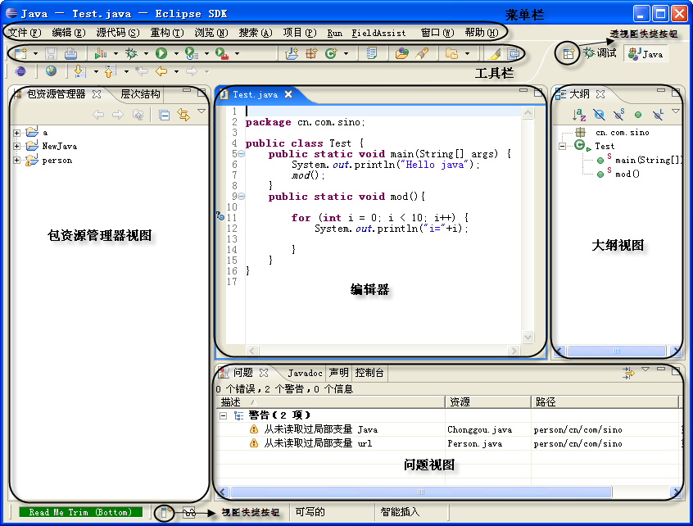
第二章 Eclipse的工作环境
Eclipse易用性是很好的，对于初学者来说是一个不错的开发平台，有全中文的开发界面，因此很容易掌握。

Slide 2
2.1 Eclipse界面
进入Eclipse的工作台，默认显示的是Java透视图。每一个工作台都会包含有一个或者多个的透视图，但在同一时刻只能显示一个透视图，透视图在工作台页面内提供多个附加组织层，附加组织层提供不同功能。
Eclipse的工作台分为菜单栏、工具栏、透视图和状态栏，透视图由视图和编辑器组成，“编辑器”用于代码的编辑。“视图”是功能窗口。编辑器、视图、透视图是Eclipse中比较重要的元素。
“透视图”是视图和编辑器组成的集合，视图和透视图是包含与被包含的关系。比如，硬盘、CPU、主板、显示器等组合起来就是一台“计算机”，硬盘相当于一个视图或编辑器，而计算机就相当于一个透视图。用视图和编辑器可以组成不同的透视图。视图的大小可以通过鼠标调整，也可以自由移动。Eclipse可以自动记忆视图的改变。

Slide 3
2.1 Eclipse界面
“包资源管理器”视图
“大纲”视图
“问题”视图
“视图”快捷按钮
“透视图”快捷按钮
Eclipse的大多功能是通过视图体现的，Eclipse自带了很多视图，选择主菜单“窗口”|“显示视图”|“其他”菜单项，弹出“显示视图”对话框，对话框中显示为所有视图。通过选择主菜单“窗口”|“打开透视图”|“其他”菜单项，弹出打开透视图对话框显示为所有透视图。

Slide 4
2.2 创建Java项目和类
使用Eclipse编写程序的第一步，就是要创建一个项目，然后创建类，类是一个程序的基础。项目和类的创建直接影响到以后程序的开发。本节将介绍创建Java项目，创建一个类，并运行该程序。

Slide 5
2.2.1 创建项目
Java项目和建筑行业的工程是差不多的，建筑行业中，一个项目可能是一座大楼；Java的项目是一个应用软件，其中类对应的大楼的钢筋、水泥等等。
下面介绍创建项目的步骤。
（1）选择主菜单“文件”|“新建”|“项目”菜单项，弹出“新建项目”对话框，选择“新建Java项目”并单击“下一步”按钮。
（2）弹出“新建Java项目”对话框，在项目名对应的文本框中输入项目名，选择图中标记的复选框，单击“完成”按钮。

Slide 6
2.2.2 创建类
类是Java的核心，同时，又构成了面向对象程序设计的基础，既然如此，想要在Java中实现的功能，都必须封装在类里。下面介绍创建类的步骤。
（1）单击主菜单 “文件”|“新建”|“类”菜单项，弹出“新建Java类”对话框。
（2）输入包名，并保证唯一性，一般使用公司网址的倒写，如cn.com.Eclipse，选中如图标示“public static void main (String[] args)”复选框，自动创建一个main方法。
（3）单击“完成”按钮，编辑器被打开，在main方法中输入代码即可。

Slide 7
2.2.3 保存项目
在项目和类编辑完成后，需要进行保存，项目的默认保存路径是Eclipse的工作空间。使用系统资源管理器可以看到，项目下一共有两个主要的文件夹src和bin，前面提到过，src存放源代码，bin存放编译完的“class”文件，其中src和bin文件夹下还有三层目录，这就是类所在的包名（如cn.com.sino）。

Slide 8
2.2.4 运行第一个Java程序
一个Java程序，需要经历编写、编译和运行三个步骤，Eclipse环境下，编写完成，不需要手动编译，运行程序前，会自动进行编译。下面介绍运行的几种方法。
单击工具栏图标，选择“运行方式”|“Java应用程序”菜单项，
打开Java类，在编辑器空白处右击，单机“运行方式”|“Java应用程序”菜单项。
展开“包资源管理器”视图项目结构，右击要运行类，依次单击“运行方式”|“Java应用程序” 。
运行HelloJava类时，运行结果会显示在“控制台”视图中，如果运行错误，Eclipse会打开“问题”视图，并在上面显示错误信息。

Slide 9
2.2.5 脱离Eclipse运行
脱离Eclipse开发平台，Java程序可以在命令提示符中运行，这时，需要用到前面提到过的javac命令。Java程序在运行前需要进行编译，javac命令就是编译Java程序。如下例子，HelloJava.java文件存放于F:\Hellojava路径下。
打开命令提示符窗口，输入cd F:\Hellojava，进入HelloJava.java所在路径，使用dir命令可以查看到当前目录下存在Hellojava.java。然后输入javac Hellojava.java命令。可以发现，在HelloJava文件夹生成一个HelloJava.class文件。
如果想要双击运行Java程序，则需要将项目打包成jar文件。

Slide 10
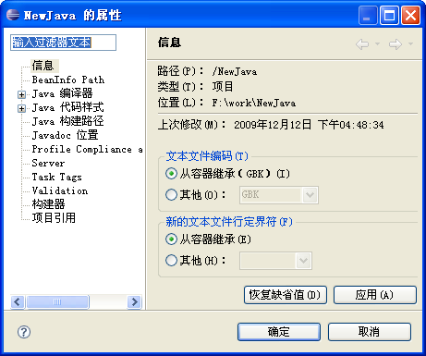
2.3 项目属性
实际项目开发一定会涉及到项目属性设置，包括信息、Java编辑器、Java代码样式等。本节将介绍常用属性设置。

Slide 11
2.3.1 项目属性窗口
Eclipse为用户提供了一个集中的属性窗口，单击主菜单“项目”|“属性”菜单项，弹出项目属性窗口如图2.19。其中，最常用到的有“信息”、“Java编辑器”、“Java构建路径”、“Java代码样式”等。
信息
Java 编译器
Java 构建路径
Java 代码样式

Slide 12
2.3.2 Java构建路径
“Java构建路径”是项目属性中比较重要一项，这一小节将介绍常用的“源代码”、“项目”、“库”选项卡。
Eclipse把Java构建路径的信息存放在“.classpath”文件中，此文件位于项目文件夹根目录。直接修改“.classpath”内容也可以设置构建路径，但必须在修改后对项目进行刷新。

Slide 13
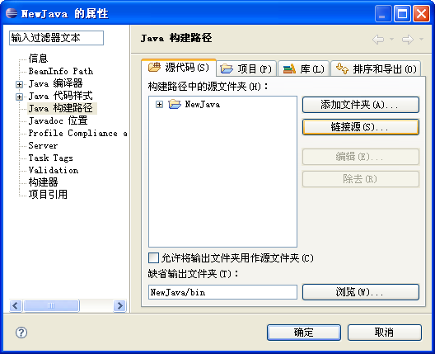
1．源代码
“源代码”选项卡用于设定项目class编译文件和源文件的输出目录，下图是设定项目的源文件目录，项目编译文件的输出目录为bin。

Slide 14
2．库
“库”是Eclipse项目配置中比较重要的环节，库引用就是将项目引用的jar包加入到classpath变量中。就像配置JDK环境变量中classpath一样。Eclipse为我们提供了库，就没必要配置classpath了，用“库”选项卡设置直接添加项目依赖的jar文件。

Slide 15
3．项目
一个系统往往有多个项目组成，在项目之间会存在依赖关系。“项目”选项卡用于添加当前项目所依赖的项目。
单击“添加”按钮，弹出“选择必须的项目”对话框，对话框中会列出所有的项目，选择一个，单击“确定”按钮。

Slide 16
2.3.3 Java 代码样式
1.代码模块
在编辑器中输入“syso”，按“Alt+/”快捷键，就会自动生成一行语句“System.out.println();”，这就是代码模板。例如在编辑器中输入“if”，会出现如图2.23提示框，选择第二项“if else 语句”会出现如下代码。
public static void main(String[] args) {
System.out.println();
if (condition) {
} else {
}
}

Slide 17
可以自己创建模板，单击主菜单“窗口”|“首选项”菜单项，弹出“首选项”对话框，选择“Java”|“编辑器”|“模板”，单击“新建”按钮，弹出“新建模板”对话框，在“名称”对应的文本框中，填写模板名，在“模式”对应的文本框中，填写模板代码，如log，名称输入“log”，模式输入“private static final Logger log=Logger.getLogger(“${enclosing_type}”)”。新建完成后，在编辑器中输入“log”，点击“Alt+/”快捷键，将自动生成

Slide 18
2.自定义注释
在创建类时，如果想要加上自定义的注释，需要设置代码注释。具体步骤如下。
（1）单击主菜单“窗口”|“首选项”菜单项，弹出“首选项”对话框，选择“Java”|“代码样式”|“代码模板”，选择“代码”|“新的Java文件”选项，单击“编辑”按钮，弹出“编辑模板”对话框
（2）单击“插入变量”按钮，选择要插入的变量，这些变量将会显示在新建Java类中。
（3）如图2.25，创建一个新类“TestJava.java”后，可以看到自定义的注释已经加入到代码中了，而且变量都变成了相应的数据。

Slide 19
3.代码格式化
每个人都有自己的代码编写习惯，可能有些习惯书写出来的代码并不美观，Eclipse为此提供了代码格式化的支持，任何杂乱的代码都会被整理的整齐美观的。
代码格式化快捷键是“Ctrl+Shift+F”，在完成一个类的书写后，全选代码，然后按下快捷键。也可以针对项目和多个类进行批量的格式化。
格式化项目中所有的代码
类批量格式化
单一代码格式户

Slide 20
2.4 代码
代码是一个程序的底层元素。就像人体中的细胞一样，不同的细胞组合形成组织，不同组织形成器官，不同的器官组合起来就是一个完成的人。程序也是如此，不同代码组成方法，不同方法构建成类，不同的类就组合形成了一个完整的项目。

Slide 21
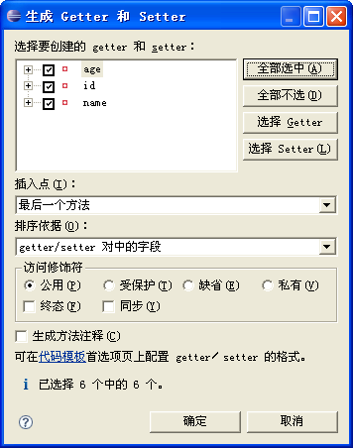
2.4.1 自动生成代码
在创建类时，可以通过选择生成一定的代码（比如主方法main），本小节将介绍其他代码自动生成方法。

Slide 22
1．生成setter/getter方法
例如，一个person类，里面含有三个字段“id”、“name”、“age”，代码如下。
package cn.com.sino;
public class Person {
private int id;
private String name;
private int age;
}
选中要生成Getter和Setter方法的代码，选择“源代码”|“生成Getter/Setter”菜单项，弹出“生成Getter和Setter”对话框，单击“全部选中”按钮，然后单击“确定”按钮。

Slide 23
2．实现、覆盖方法
这个功能可以快速实现接口方法，或者覆盖父类的方法。例如Person类，改写toString()方法，编辑器右击，单击“源代码”|“覆盖/实现方法”菜单项，弹出覆盖/实现方法对话框，选中toString()方法复选框，单击“确定”按钮，生成toString()方法。

Slide 24
3．try/catch自动生成
自动生成try/catch，使得繁琐的catch异常变得简单，在代码中如果抛出受控异常（如创建URL），单击异常行标处的错误叉，选择“用try/catch包围”即可。

Slide 25
说明：自动生成try/catch，可直接选中整行代码，右击，单击“包围方式”|“try/catch块”。
在Eclipse中，还有很多可以自动生成的方法，比如hashCode()和equals()方法，其用法和以上介绍的差不多，在此，就不一一介绍了。

Slide 26
2.4.2 重构
Java方法中，难免有修改变量的时候。如果涉及到继承等结构，修改起来就比较繁琐，修改一个地方，往往会引起其他地方的变化。Eclipse的重构，就解决了这个问题。
选中“i”右击，单击“重构”|“重命名”菜单项，弹出“重命名局部变量”对话框，把“i”改为“Java”，单击“确定”按钮。
重构中还有类、项目、方法、包的重命名，其使用方法和变量的重命名方法大同小异。在此就不一一介绍了。Eclipse在移动包或类是，也会自动完成其相关代码的修改。

Slide 27
2.4.3 类型过滤
类型过滤可以将所设置的类型不在提示框中显示，在Eclipse中编写代码，如果按“Alt+/”快捷键，可以在提示对话框中显示补全，但是，如果提示的类型过多，反而使查找复杂化，这时，需要使用类型过滤删除掉使用不到的类型。
单击主菜单“窗口”|“首选项”菜单项，弹出“首选项”对话框，选择“Java”|“外观”|“类型过滤去”，单击“新建”，弹出“类型过滤器”窗口，单击“浏览”按钮，选择需要进行过滤的类型，单击“确定”按钮完成。

Slide 28
2.4.4 代码搜索
在代码中搜索内容，就用到了Eclipse的搜索功能，按“Ctrl+H”快捷键，弹出“搜索”对话框。在搜索对话框中默认为“Java搜索”标签页，另外提供了搜索文件、插件搜索、Test Log Search标签页，都是为了精确查找代码。
搜索文件
Java搜索
插件搜索
在代码中，可以使用引用，查看某个类或方法被调用。右击方法名，单击“引用”菜单项，弹出子菜单中选择“工作空间”等菜单项。

Slide 29
2.4.5 类型层次结构
快速打开Java代码，可以通过“打开类型”功能完成，可以通过三种方式打开。
（1）单击主菜单“浏览”|“打开类型”菜单项。
（2）“Ctrl+Shift+T”快捷键。
（3）单击工具栏中按钮。
在“打开类型”对话框中输入“String”，列表中就会罗列出以String开头的类，双击就可以打开该类的代码。
类型的层次结构，用于查看类的继承关系结构。右击“包资源管理器”方法名，单击“打开类型层次结构”菜单项（也可以选择类，按F4）。类型层次结构视图的上部分是此类的继承关系，下半部分是本类的大纲。
“层次结构”视图可以从不同的视角来查看继承结构，单击上半部分的按钮就可以。默认是自上而下的查看方式。

Slide 30
2.4.6 调试器
在程序的编写过程中，难免会遇到错误，有一些错误在代码完成后就会察觉到，有一些则在运行时才能分辨。熟练使用调试器进行程序的测试，是程序员应具备的素质之一。
行程序调试，首先需要设置断点，在程序调试时，会在断点处暂停，然后一步一步往下运行。

Slide 31
2.4.6 调试器
运行程序，会在断点处停止，单击 “单步跳过”按钮，程序执行下一句，同时打印区输出此步运行结果。如果进入到方法内部，需要单击“单步跳入”按钮，如例，开始执行到mod()方法内部，进入循环，可以单击“单步跳过”来进行单步运行。如例，单步运行，打印输出区会单步显示运行结果。如果想在变量为某一值处停止（如i=3），可以在for循环处设置断点，右击断点，单击“断点属性”菜单项，选择“启用条件”复选框，输入“i=3”，单击“确定”按钮，单击“继续”按钮，程序会运行到i=3时停止。

Slide 32
2.4.6 调试器
调试过程中，如果需要查看变量值，或者是表达式的值，右击选中变量，单击“查看”菜单项，会在打开“表达式”视图。“表达式”视图分为两部分，左边是表达式，右边是表达式的值，选择布局方式，可以调整布局。
运行到此，调试还没有结束，单击“单步返回”按钮，调试将执行完mod()方法。调试的最后一步就是单击“终止”按钮，如果不单击“终止”按钮，程序将不会结束。在Eclipse中，还有远程调试功能，即通过网络，进行远程操控调试。

Slide 33
2.4.7 Eclipse快捷键
快捷键的使用，会提高编程效率，有时候也会减少出错率。一下是不同功能上的快捷键及作用。

Slide 34
1．常用快捷键
Ctrl+Space：提示方法、变量、参数等。
Ctrl+Shift+Space：提示变量。
Ctrl+/ ：添加或消除注释。
Ctrl+Shift+/：添加/* */注释
Ctrl+Shift+\：取消/* */注释
Ctrl+Shift+F：自动将代码格式化。
Ctrl+1：重构，修改代码变量名。
Ctril+F6：切换界面。
Ctril+Shift+M：查找项目所需要的包。
Ctril+Shift+O：自动导入项目需要的包。
Alt+/：内容辅助，自动补全代码。
Alt+Shift+R：变量重命名

Slide 35
2．Java编辑器
F2：对显示工具进行描述提示。
Alt+Shift+↑：选择封装元素
Alt+Shift+←：选择上一个元素
Alt+Shift+→：选择下一个元素
Ctrl+J：增量查找
Ctrl+Shift+J：增量逆向查找
Ctrl+O：显示大纲

Slide 36
3．窗口
F12：激活编辑器
Ctrl+Shift+W：切换编辑器
Ctrl+Shift+F6：上一个编辑器
Ctrl+Shift+F7：上一个视图
Ctrl+Shift+F8：上一个透视图
Ctrl+F6：下一个编辑器
Ctrl+F7：下一个视图
Ctrl+F8：下一个透视图

Slide 37
4．运行
F7：单步返回
F6：单步跳过
F5：单步跳入
Ctrl+F5：单步跳入选择
F11：调试上次启动
F8：继续
Shift+F5：使用过滤器单步执行
Ctrl+Shift+B：添加/去除断点（可以双击断点）
Ctrl+D：显示
Ctrl+F11：运行上次启动
Ctrl+R：运行至行
Ctrl+U：执行

Slide 38
5．搜索
Ctrl+Shift+U：出现在文件中。
Ctrl+H：打开搜索对话框。
Ctrl+G：工作区中的声明。
Ctrl+Shift+G：工作区中的引用。

Slide 39
6.导航
Ctrl+F3：打开结构。
Ctrl+Shift+T：打开类型。
F4：打开类型层次结构。
F3：打开声明。
Shift+F2：打开外部javadoc。
Ctrl+Shift+R：打开资源。

Slide 40
Eclipse中的快捷键有很多，具体的就不单一介绍了，在帮助文档中也有提示。单击主菜单“帮助”|“帮助内容”菜单项，弹出帮助对话框。可以通过搜索“工作台用户指南”|“提示和技巧”，查看快捷键。

